Slide 1
6. تطور صور الحياه فى البحار
والمحيطات العالمية
أ.د. عزة عبدالله
أستاذ الجغرافيه الطبيعيه ووكيل كلية الآداب جامعة بنها
لشئون التعليم والطلاب الأسبق

Slide 2
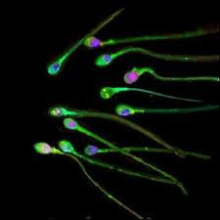
نشأة الحياة في مياه البحر والمحيطات
خلق الله الصورة الأولي من صور الحياة في مياه البحار والمحيطات،
يرجح أنها بدأت في إحدي الفترات من عصر ما قبل الكمبري.
تحولت مياه المحيطات إلي مياه بها نسبة من الملوحة وأكثر دفئا عما سبق في بداية هذا العصر.
بدأت الحياة بأنواع من الكائنات الرخوة اللا فقارية مثل الإسفنج وقناديل البحر ونجومه.
ومن أكثر أنواع الكائنات الحية البحرية في هذا العصر حيوان التروبولي TREBOLI حيث ظهر منها ما يزيد علي ألف نوع .
أستمر هذا الحيوان ما يقرب من 200 مليون سنة.
كائنات وحيدة الخلية

Slide 3
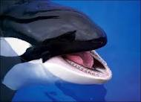
الزمن الأول:
بدأت تتكون كائنات حية بحرية فقارية مع بعض المحارات وكان ذلك نتيجة لزيادة نسبة كربونات الكالسيوم في مياه البحار والمحيطات. واستمرت هذه الكائنات وتعددت أنواعها وزاد حجمها .
العصر السليوري Silurian Period
استمر نحو 28 مليون سنة، بدا منذ 444 مليون سنة وحتى 416 مليون سنة.
ظهر بعض النباتات الفطرية الحمراء التي كانت تلقي بها الأمواج للشاطىء لتعيش فوق الصخور وظهرت في أواخره الأسماك ذات الفكوك والنباتات الوعائية فوق اليابسة وأهم أحافيره العقارب المائية.

Slide 4
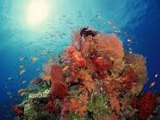
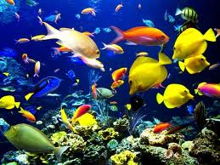
العصر الديفوني Devonian Period
استمر قرابة 57 مليون سنة، بدا منذ 416 مليون سنة وحتى 359 مليون سنة .
ظهرت بعض الأسماك البرمائية وكان لها رئات وخياشيم وزعانف قوية، ومن المحتمل أن يكون السمك الرئوي أول الحيوانات التي تنفست الهواء، وكانت الأنواع المختلفة من الأسماك في هذا العصر كثيرة جدًا لدرجة أن العصر يسمي بالعصر السمكي، كما ظهرت الرأس قدميات كالحبار والأشجار الكبيرة ومن أحافيره الأسماك والمرجانيات الرباعية والسرخسيات.

Slide 5
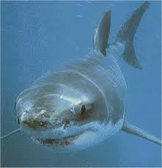
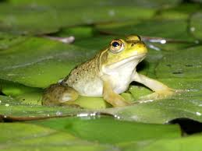
العصر الكربوني Carboniferous Period
استمر نحو 60 مليون سنة
بداية ظهور الزواحف
وزيادة عدد الأسماك حيث ظهر 200 نوع من القروش.
العصر البرمي Permian Period
استمرت هذه الفترة نحو 48 مليون سنة
زادت أعداد الفقاريات والزواحف
وظهرت فيه البرمائيات
وانقرضت فيه معظم الأحياء التي كانت تعيش من قبله
ترسبت الأملاح بسبب إرتفاع الحرارة.

Slide 6
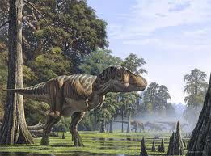
العصرالترياسي Triassic Period
إستمر هذا العصر حوالي 50 مليون سنة، وكان فيه أول ظهور للديناصورات والثدييات والقواقع وبعض الزواحف كالسلحفاة والقواقع والذباب والنباتات الزهرية، وإنتهي هذا العصر بإنقراض صغير قضي علي حوالي 35% من الحيوانات منذ 213 مليون سنة بما فيها بعض البرمائيات والزواحف البحرية مما جعل السيادة فوق الأرض للديناصورات.

Slide 7
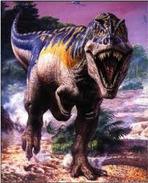
العصرالجوراسي Jurassic Period
يعرف (عصر الديناصورات العملاقة)
إستمر هذا العصر قرابة 50 مليون سنة تقريبا،
ظهرت فيه الحيوانات ذوات الدم الحار وبعض الثدييات والنباتات الزهرية.
مع بداية ظهور الطيور والزواحف العملاقة بالبر والبحر منذ 170 إلى 70 مليون سنة.
كانت توجد هناك طيور ذات أسنان، كما ظهرت في نفس الفترة ظهرت أكبر الزواحف التي كانت تعيش في المستنقعات.

Slide 8
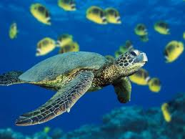
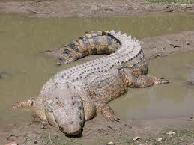
العصر الطباشيري (الكريتاسي) Cretaceous Period
إستمر حوالي 110 مليون سنة.
وتعود تسمية العصر بهذا الاسم من كلمة لاتينية هي كريتا وتعني الطباشير.
فى هذا العصر إنقرضت الديناصورات بعد أن سادت الأرض لمدة تقارب المائة مليون سنة
ظهرت التماسيح ومنذ 120 مليون سنة عاشت سمكة البكنودونت الرعاشة ، وكانت الزواحف البحرية لها أعناق كالثعابين،
منذ 100 مليون سنة ظهرت سلحفاة الأركلون البحرية وكان لها زعانف تجدف بها بسرعة لتبتعد عن القروش وقناديل البحر

Slide 9
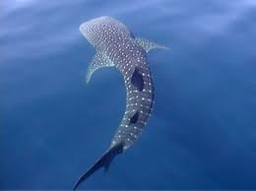
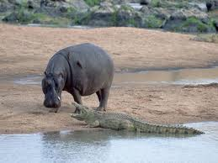
عصرالإيوسين
Eocene epoch
وبدأ منذ 54 وحتى 38 مليون سنة مضت.
فيه ظهرت القوارض والحيتان الأولية.
كانت تعيش فيه أسلاف حيوانات اليوم.
عصر الإليجوسين
Oligocene Epoch
وبدأ منذ 38 وحتى 24 مليون سنة مضت
ظهر الفيل المائي الذي كان يشبه فرس النهر.

Slide 10
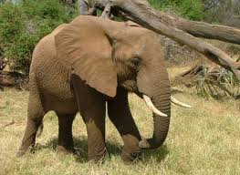
عصر الميوسين
Miocene Epoch
وبدأ منذ 24 وحتى 5 مليون سنة خلت.
كان عصر الفيلة بمصر.
تحتوى رسوبياته البترول.
العصر البيلوسيني Paleocene Epoch
وبدأ منذ 5 وحتى 1,8 مليون سنة.
بدأ خلاله ظهور الإنسان الأول (أشباه الإنسان)
والحيتان المعاصرة بالمحيطات.

Slide 11
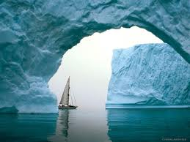
عصر البليستوسين Pleistocene Epoch
بدأ منذ 1,8 مليون وحتى 11,000 سنة.
فيه العصر الجليدى الأخير حيث إنقرضت الثدييات العظمية (الفقارية) عندما غطي الجليد معظم المعمورة وقبله منذ مليون سنة كان الجو حارا
ظهر الإنسان العاقل الصانع لأدواته.
في هذا العصر كثرت الأمطار في شمال أفريقيا رغم عدم وجود الجليد بها. وصخور هذا العصر عليها آثار الجليد.
ترك الإنسان الأول آثاره بعد إنحسار الجليد
حدث خلاله إنقراض كبير للثدييات الضخمة وكثير من أنواع الطيور منذ 10 آلاف سنة بسبب الجليد حيث كانت الأرض مغطاة بالأشجار القصيرة كأشجار الصنوبر والبتولا.

Slide 12
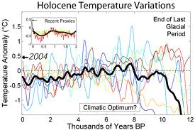
عصر الهولوسين Holocene Epoch
بدأ منذ 11,000 سنة وحتى الآن.
هو آخر العصور الجيولوجية وبلغ فيه الإنسان أعلي مراتبه.
معظم الكائنات الحية التي تعود لهذا العصر منذ بدايته ظلت كما هي عليه اليوم، إلا أن في هذا العصر ظهرت الحضارة الإنسانية

Slide 13
نشكركم على حسن الاستماع
أ.د.عزة عبدالله

